Slide 1
세마포어
컴퓨터 공학과
2012154036
이인행
ALLPPT.com _ Free PowerPoint Templates, Diagrams and Charts

Slide 2
Contents
기술개요
세마포어란?
세마포어의 필요성
세마포어의 실생활 예제
도메인
수행 결과
도메인에 대한 소스코드
전체 소스코드
소스코드 설명

Slide 3
기술개요
세마포어란?
- 생략
세마포어의 필요성
- 생략

Slide 4
세마포어의 실생활 예제
도메인
은행 창구를 도메인으로 설정 한다.
20명의 고객이 은행에 입장한다.
20명의 고객은 들어온 순서대로 번호표를 뽑는다.
은행 창구의 개수는 6개이다.
각 하나의 창구 당 한 명의 고객이 번호표의 순서대로 상담을 위해 들어간다.
임의의 시간 (5 ~ 10초)동안 상담을 한다.
상담이 완료되면 다음 번호의 대기하고 있던 사람이
상담하러 창구에 들어간다.
20명의 고객이 모두 상담이 완료될 때까지 이를 반복
수행한다.

Slide 5
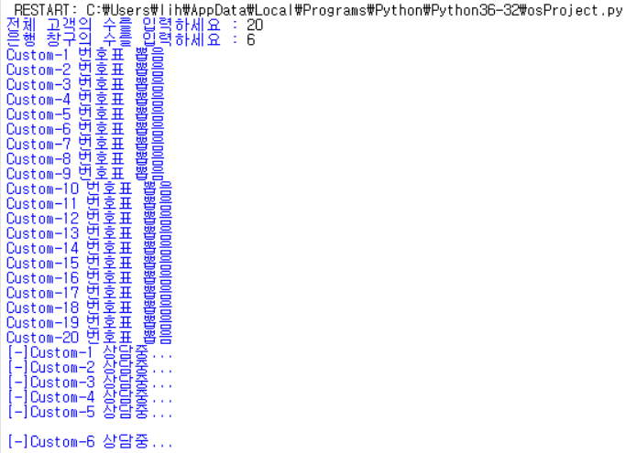
수행 결과
20명의 고객이 번호표를 뽑는다.
6명의 고객이 창구에 상담을 한다.

Slide 6
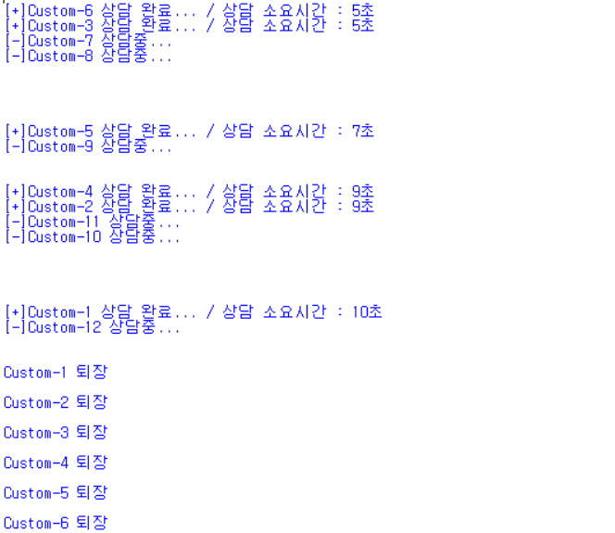
수행 결과
6, 3, 5, 4, 2, 1순으로 상담을 완료하고, 7~12번 고객이
상담을 위해 창구에 들어간다.

Slide 7
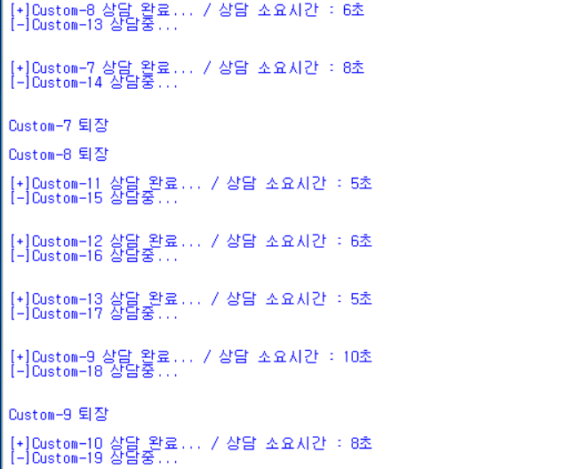
수행 결과
8, 7, 11, 12, 13, 9, 10순으로 상담을 완료하고, 13~19번
고객이 상담을 위해
창구에 들어간다.

Slide 8
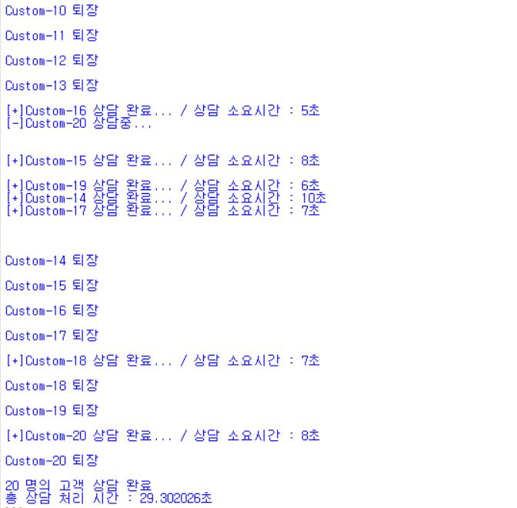
수행 결과
16, 15, 19, 14, 17, 18순으로
상담을 완료하고, 마지막으로
20번 고객이 상담을 위해
창구에 들어간다.
그 후, 20명의 총 고객을 상담하는데 소요된 시간을 출력하고
프로그램은 종료된다.

Slide 9
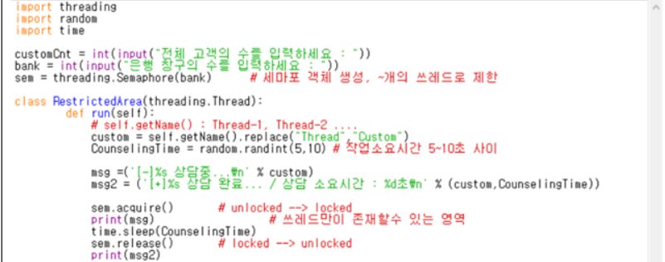
도메인에 대한 소스코드
전체 소스코드

Slide 10
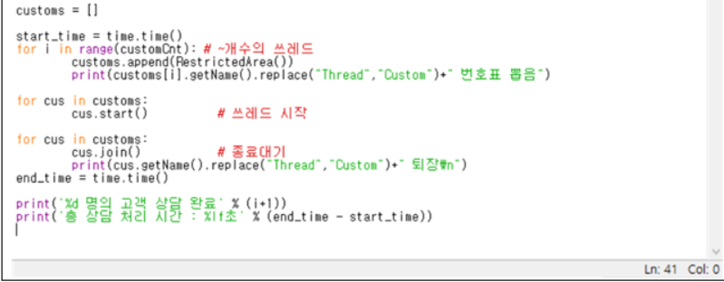
도메인에 대한 소스코드
전체 소스코드

Slide 11
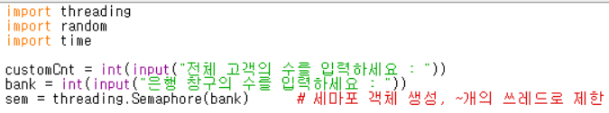
소스코드 설명
세마포어의 객체를 생성하고,
임계 영역에 들어올 수 있는 쓰레드의 개수를 제한한다.
위의 예제에서는 20명의 고객과, 은행 창구의 개수를 6개로 설정 했었다.

Slide 12
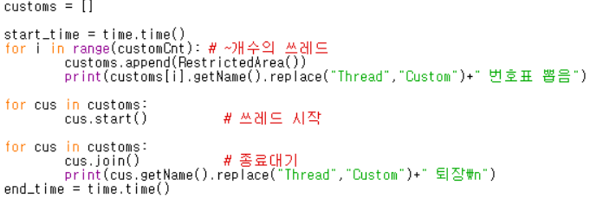
소스코드 설명
각 쓰레드마다 순서대로 RestrictedArea 클래스를 생성 한다.
각 쓰레드들을 start() 함수를 수행한다. 이 함수는 RestrictedArea 클래스의
run 함수를 수행한다.
쓰레드의 수행이 끝나면 잠시 종료대기가 되고, 적절한 시간이 지난 후 종료한다.

Slide 13
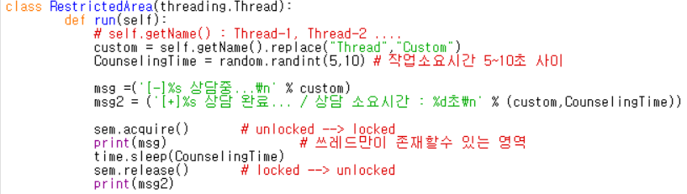
소스코드 설명
Acquire() 함수 : unlocked --→ locked
Release() 함수 : locked ---> unlocked

